Slide 1
Звіт про проведення всеукраїнського місячника шкільних бібліотек 2020 «Шкільна бібліотека та екологічна просвіта учнів»
Зміївський ліцей №1 ім. З.К.Слюсаренка
Підготували:
Цимбаліст М.М.
Савищенко О.Ю

Slide 2
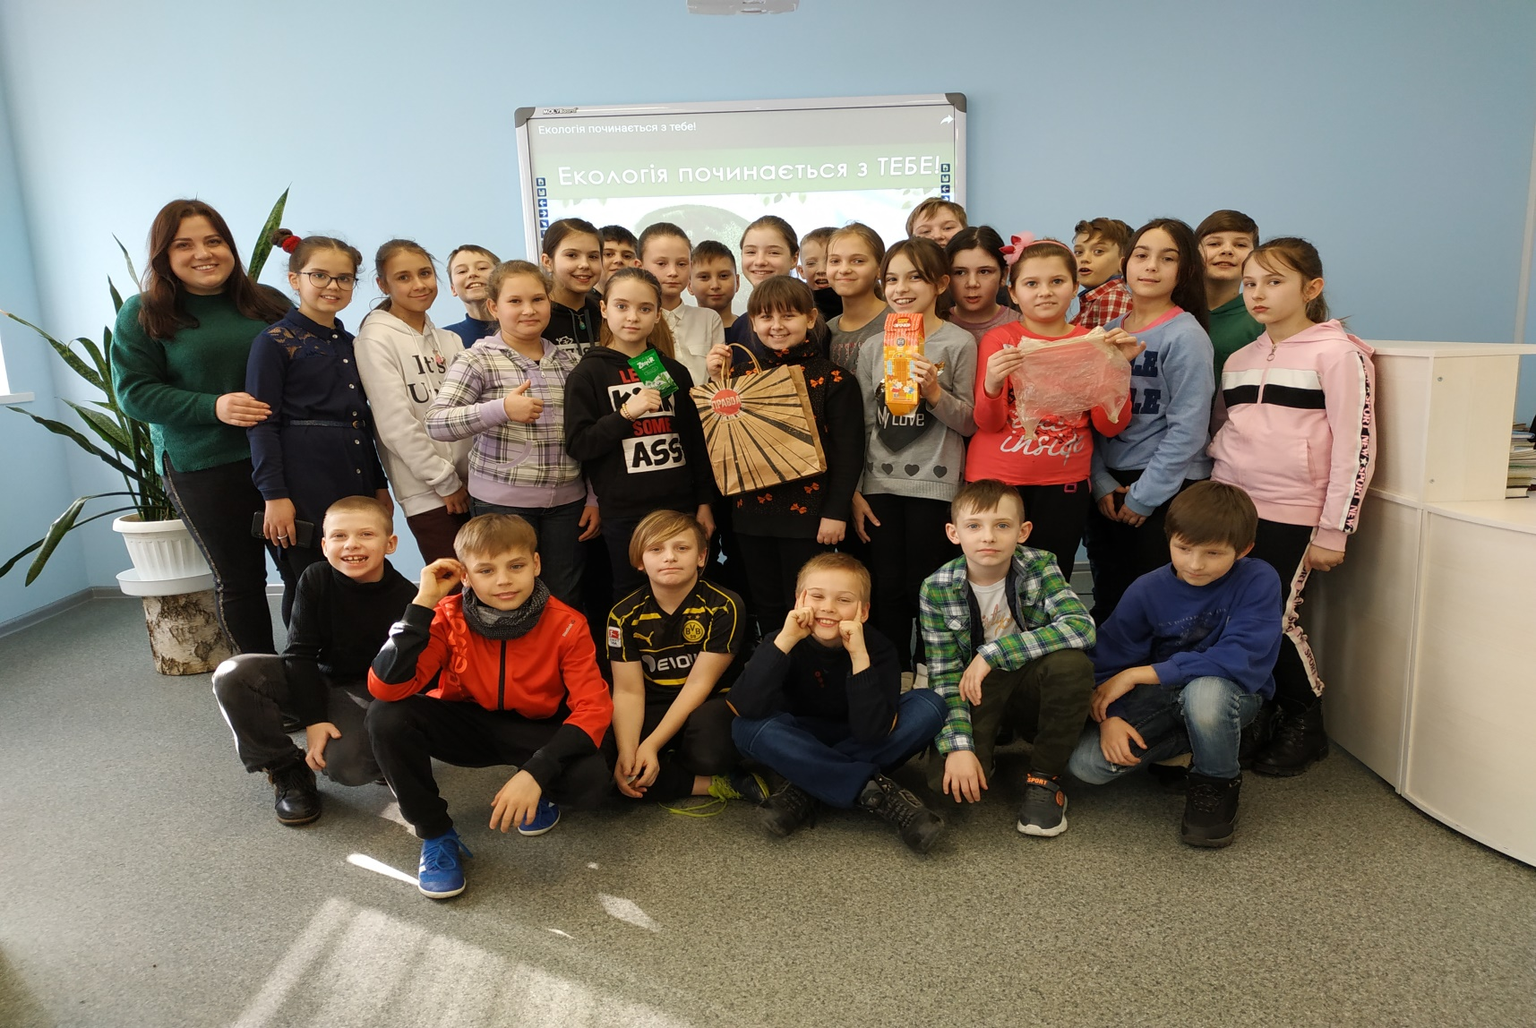
Тренінг «Екологія починається з тебе»

Slide 3
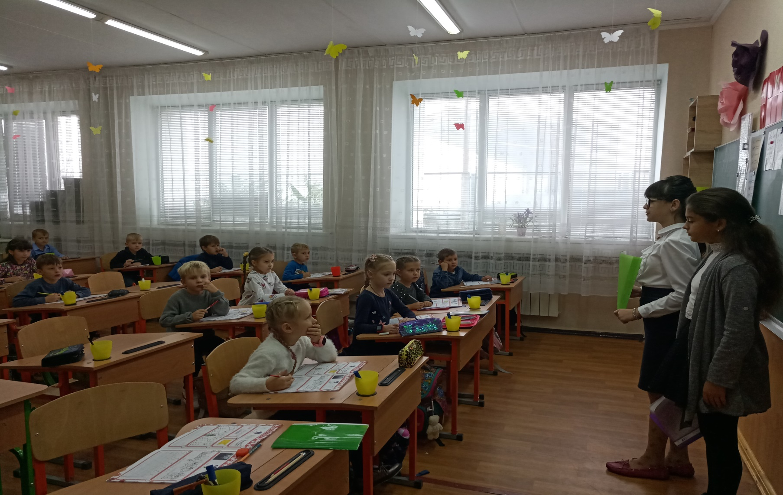
Бібліотека інформує для учнів 1-4 класів проведено інформаційну хвилинку «Забруднення довкілля і здоров'я людини»

Slide 4
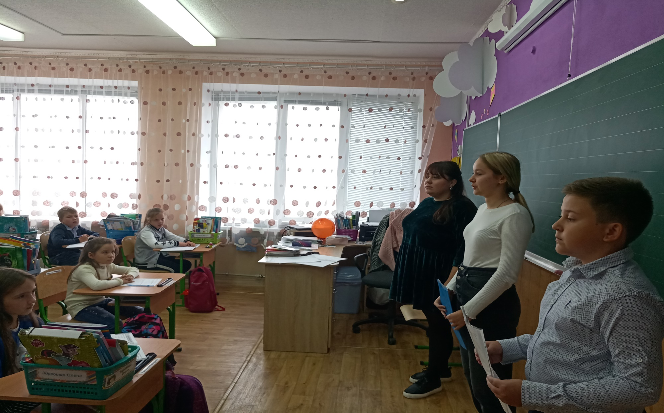
Виховний захід "Країна Екологія"

Slide 5
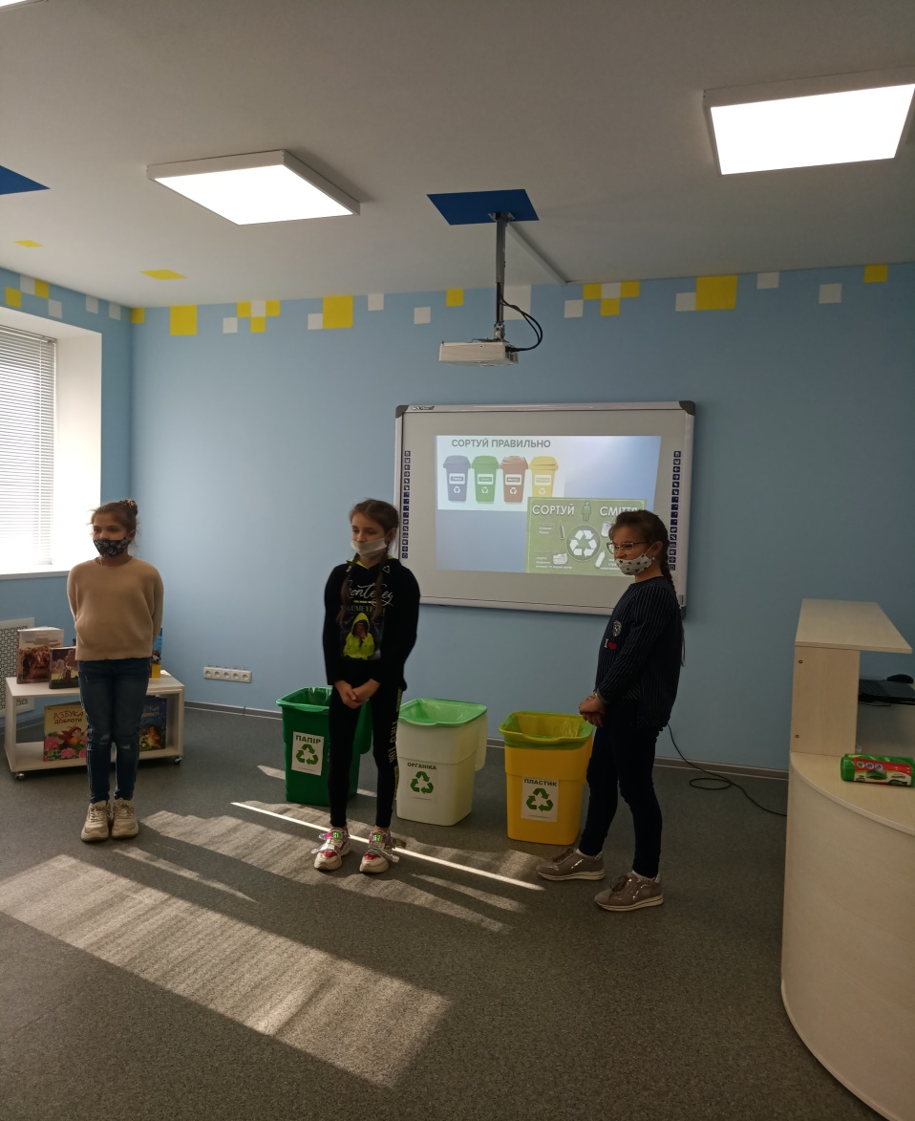
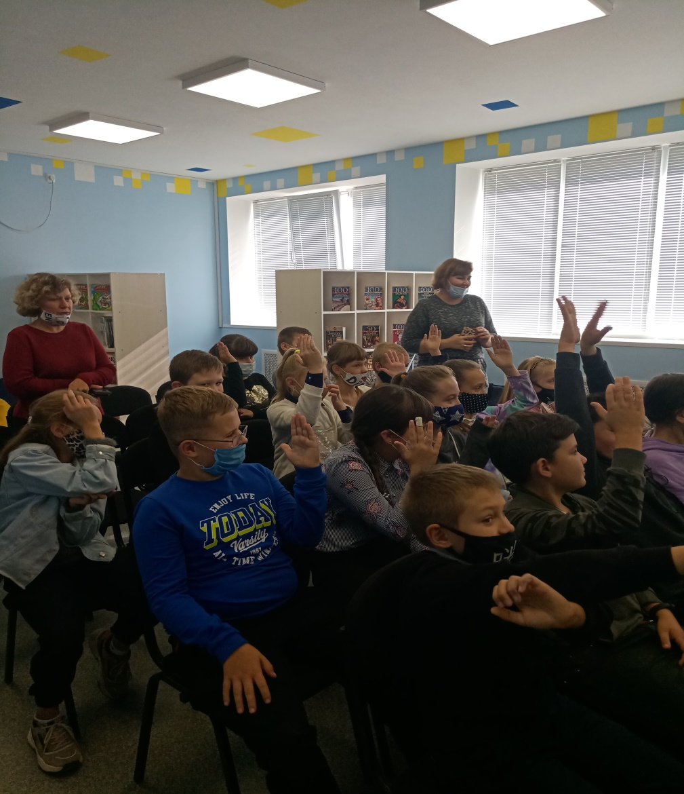
Виховний захід «Екологічний бумеранг» для учнів 5 класу

Slide 6
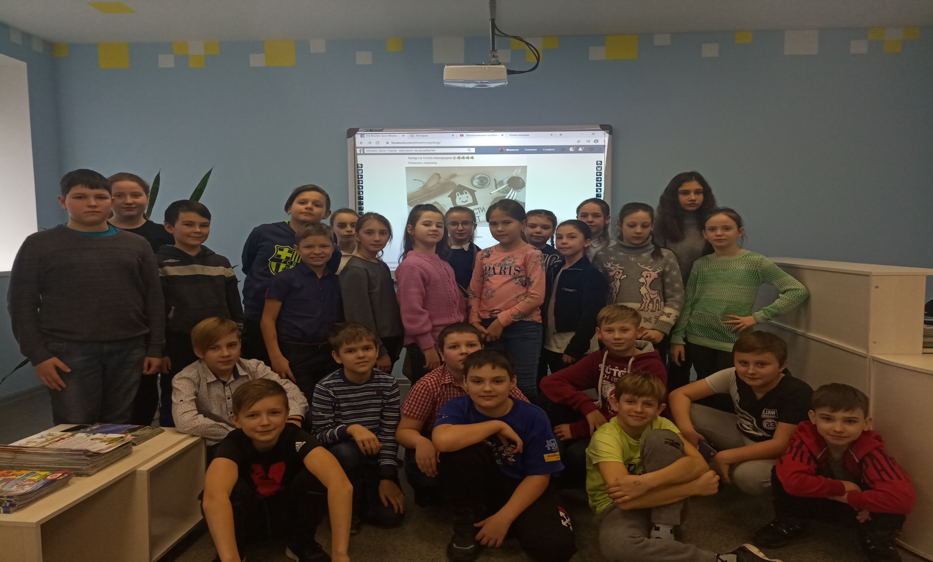
Бесіда з елементами гри: «Екологічний марафон»

